Slide 1
第6节、数据的组织与处理——数组 教材第6章第2-4节
程序设计基础
计算机系 王瑀屏
wyp@tsinghua.edu.cn

Slide 2
任务1
求1～100内的所有素数，并由小到大输出

Slide 3
任务1
int main() {
for (int n = 2; n <= 100; n++) {
bool bPrime = true;
for (int i = 2; i * i <= n; i++) {
if (n % i == 0) {
bPrime = false;
break;
}
}
if (bPrime)
cout << n << endl;
}
return 0;
}

Slide 4

任务1
分析：程序中有两层循环
两层循环中的判断语句共执行了多少次？
粗略估计：
能否更快？

Slide 5
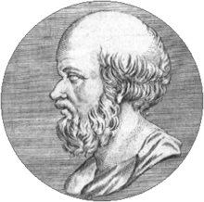
埃拉托斯特尼（276BC-194BC）
地理学之父

Slide 6
埃拉托斯特尼筛法
求不超过自然数N的所有质数的一种方法

Slide 7
任务1
int main() {
初始化“筛子”
从i为2做到10
如果i没有被筛掉
用i筛100以内的数
输出所有没有筛掉的数
return 0;
}
bool isPrime[101];
for (int i = 2; i <= 100; i++)
isPrime[i] = true;
for (int i = 2; i <= sqrt(100); i++)
if (isPrime[i])
for (int j = 2; i * j <= 100; j++)
isPrime[i * j] = false;
for (int i = 2; i <= 100; i++)
if (isPrime[i])
cout << i << endl;

Slide 8
任务1
int main() {
bool isPrime[101];
for (int i = 2; i <= 100; i++)
isPrime[i] = true;
for (int i = 2; i <= sqrt(100); i++)
if (isPrime[i])
for (int j = 2; i * j <= 100; j++)
isPrime[i * j] = false;
for (int i = 2; i <= 100; i++)
if (isPrime[i])
cout << i << endl;
return 0;
}

Slide 9
任务1
int main() {
bool isPrime[101];
for (int i = 2; i <= 100; i++)
isPrime[i] = true;
for (int i = 2; i * i <= 100; i++)
if (isPrime[i])
for (int j = 2; i * j <= 100; j++)
isPrime[i * j] = false;
for (int i = 2; i <= 100; i++)
if (isPrime[i])
cout << i << endl;
return 0;
}

Slide 10
任务1
int main() {
bool isPrime[101];
for (int i = 2; i <= 100; i++)
isPrime[i] = true;
for (int i = 2; i * i <= 100; i++)
if (isPrime[i])
for (int j = i * i; j <= 100; j = j + i)
isPrime[j] = false;
for (int i = 2; i <= 100; i++)
if (isPrime[i])
cout << i << endl;
return 0;
}

Slide 11
任务1
int main() {
bool isPrime[101];
for (int i = 2; i <= 100; i++)
isPrime[i] = true;
for (int i = 2; i * i <= 100; i++)
if (isPrime[i])
for (int j = i * i; j <= 100; j += i)
isPrime[j] = false;
for (int i = 2; i <= 100; i++)
if (isPrime[i])
cout << i << endl;
return 0;
}

Slide 12

筛法
使用筛法是否更快？
分析：程序中同样有两层循环
两层循环中的赋值共执行了多少次？
粗略估计：

Slide 13
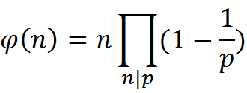
筛法小结
筛法是一种更快的求所有素数的方法
但筛法还不仅限于求素数，筛法思想的精髓在于：
尽量不要对每个数都遍历再进行判断
利用数组（筛子），仅对需要处理的数进行枚举遍历
例如：对1～100的每一个数求欧拉函数

Slide 14
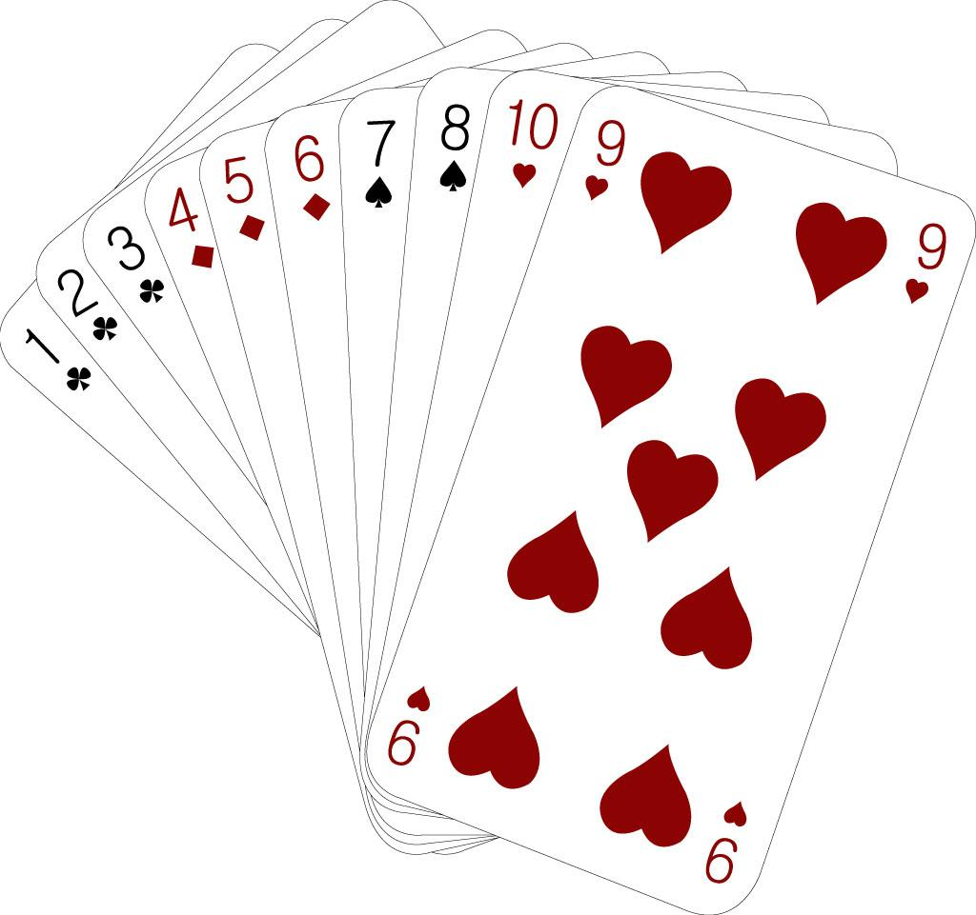
查找

Slide 15
任务2
10张扑克牌，其中是否存在某一张？如存在，这张牌在哪里？
比如，找方块5

Slide 16
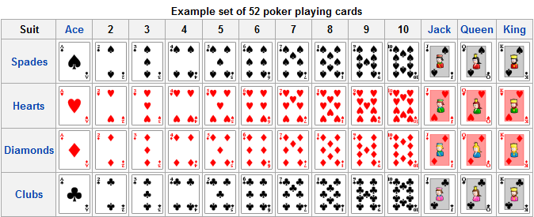
任务2
如何表达一张牌？

Slide 17

多选题
1分
下列哪种类型可以用来表达一张扑克牌
A
bool
B
char
C
int
D
double
提交

Slide 18
任务2
人是怎么找的？
一张一张翻开看
如果是方块5，就找到了
所有牌都翻开了还没有方块5，说明方块5不在牌堆里

Slide 19
任务2
int main() {
int cards[10] = {101,102,103,204,205,206,307,308,410,409};
int target = 205;
int id = -1;
for (int i = 0; i < 10; i++)
if (cards[i] == target) {
id = i;
break;
}
if (id < 0)
cout << "没找到" << endl;
else
cout << "方块5在位置" << id << endl;
return 0;
}

Slide 20
举一反三
在一个数组中查找某个指定的元素，即，回答该元素是否存在？如果存在，它在哪里？
依次比较数组中的每一项是否为要找的元素
一种典型的“枚举思想”的应用
写成一层循环
循环执行了几次呢？

Slide 21
任务2
int main() {
int cards[10] = {101,102,103,204,205,206,307,308,410,409};
int target = 205;
int id = -1;
for (int i = 0; i < 10; i++)
if (cards[i] == target) {
id = i;
break;
}
if (id < 0)
cout << "没找到" << endl;
else
cout << "方块5在位置" << id << endl;
return 0;
}

Slide 22
存在问题？
如果数组中包含100个元素呢？
如果数组中包含1,000,000,000个元素呢？
随着数组中元素个数的增长，查找时间也线性增长
因此，这种查找方式被称为线性查找
有没有更好的方法？

Slide 23
折半查找
如果数组中的元素是有顺序的，就不需要依次查找了！

Slide 24
折半查找
cards
middle
target
if (target == cards[middle])…
if (target > cards[middle])…
if (target < cards[middle])…

Slide 25
折半查找
cards
middle
target
if (target == cards[middle])…
if (target > cards[middle])…
if (target < cards[middle])…

Slide 26
折半查找
cards
middle
target
if (target == cards[middle])…
if (target > cards[middle])…
if (target < cards[middle])…

Slide 27
折半查找
cards
middle
target
if (target == cards[middle])…
if (target > cards[middle])…
if (target < cards[middle])…

Slide 28
多选题
1分
答案解析
以下哪种方式可以用来表达查找范围
左闭右闭区间：[0, 9]
左闭右开区间：[0, 10)
左开右闭区间：(-1, 9]
左开右开区间：(-1, 10)
只要变量的意义保持一致，这些表达方式都是合理的
A
int low = 0, high = 9;
B
int low = 0, high = 10;
C
int low = -1, high = 9;
D
int low = -1, high = 10;
提交
可为此题添加文本、图片、公式等解析，且需将内容全部放在本区域内。正常使用需3.0以上版本

Slide 29
折半查找
// 初始范围[0, 9]
int id = -1, low = 0, high = 9;
while (范围内有待查找的元素) {
int middle = (low + high) / 2;
if (target == cards[middle]) {
找到了！
break;
} else if (target > cards[middle]) {
更新范围[middle + 1, high]
} else {
更新范围[low, middle – 1]
}
}
low <= high
id = middle;
low = middle + 1;
high = middle - 1;

Slide 30
折半查找
int id = -1, low = 0, high = 9;
while (low <= high) {
int middle = (low + high) / 2;
if (target == cards[middle]) {
id = middle;
break;
} else if (target > cards[middle]) {
low = middle + 1;
} else {
high = middle - 1;
}
}

Slide 31

折半查找
循环执行了几次呢？
为什么会有这么大的提高呢？
事先做了排序！
回忆一下：图书馆找书的情形

Slide 32
排序
选择排序
冒泡排序

Slide 33
选择排序
每次选择剩余元素中最大的放在最后

Slide 34
选择排序
int cards[10] = {101,102,103,204,205,206,307,308,410,409};
从后向前枚举每个位置i
找到位置i之前的最大的数
将最大的数交换到位置i处

Slide 35
选择排序
int cards[10] = {101,102,103,204,205,206,307,308,410,409};
从后向前枚举每个位置i
假设第0个元素最大
枚举从位置1到位置i的每个元素j
如果比最大值大
标记最大值为元素j
将最大的数交换到位置i处
for (int i = 9; i >= 0; i--) {
int max = cards[0], max_id = 0;
for (int j = 1; j <= i; j++) {
if (cards[j] > max) {
max = cards[j];
max_id = j;
}
}
cards[max_id] = cards[i];
cards[i] = max;
}

Slide 36

选择排序
int cards[10] = {101,102,103,204,205,206,307,308,410,409};
for (int i = 9; i >= 0; i--) {
int max = cards[0], max_id = 0;
for (int j = 1; j <= i; j++) {
if (cards[j] > max) {
max = cards[j];
max_id = j;
}
}
cards[max_id] = cards[i];
cards[i] = max;
}

Slide 37
冒泡排序
从前向后比较相邻的两个元素，如果顺序不正确则进行交换
第一轮：最大的数被一直交换到最后
第二轮：第二大的数被交换到倒数第二个位置
……
最后一轮：最小的数留在了第一个位置

Slide 38
冒泡排序
int cards[10] = {101,102,103,204,205,206,307,308,410,409};
从后向前枚举每个位置i
从前向后枚举位置i之前的每个位置j
如果位置j的元素比位置j+1的元素大
交换位置j的元素和位置j+1的元素
for (int i = 9; i >= 0; i--) {
for (int j = 0; j < i; j++) {
if (cards[j] > cards[j + 1]) {
int tmp = cards[j];
cards[j] = cards[j + 1];
cards[j + 1] = tmp;
}
}
}

Slide 39
冒泡排序
int cards[10] = {101,102,103,204,205,206,307,308,410,409};
for (int i = 9; i >= 0; i--) {
for (int j = 0; j < i; j++) {
if (cards[j] > cards[j + 1]) {
int tmp = cards[j];
cards[j] = cards[j + 1];
cards[j + 1] = tmp;
}
}
}

Slide 40
数组、指针与函数
问题1：如何把冒泡排序写成一个函数？
void BubbleSort(int a[10]);
void BubbleSort(int a[], int n);
void BubbleSort(int * a, int n);

Slide 41
数组、指针与函数
问题2：如果排序的对象是字符串，如何设计冒泡排序函数？
void BubbleSort(char a[10][20]);
void Bubble(char a[][20], int n);
void Bubble(char a[10][], int m);
void Bubble(char * a[10], int m);
void Bubble(char a[][], int n, int m);
void Bubble(char ** a, int n, int m);
void Bubble(char * a[], int n, int m);

Slide 42
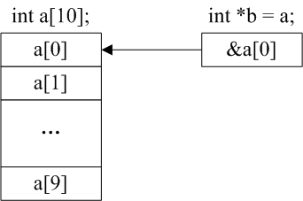
数组、指针与函数
一维数组的名字是常指针

Slide 43
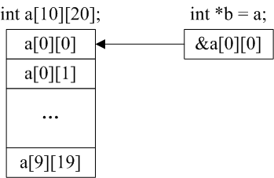
数组、指针与函数
二维数组的名字也是常指针

Slide 44
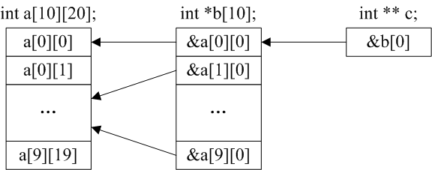
数组、指针与函数
二重指针、指针数组与二维数组的内存结构是不同的

Slide 45
数组的动态分配
如果问题中要求输入数组的元素个数
int a[30]; // 声明更多的空间
int a[n]; // n为变量时是错误的
int * a = new int[30];
int * a = new int[n]; // 动态分配n个
delete[] a; // 动态分配，用完回收

Slide 46
数组的动态分配
动态分配二维数组
char ** a = new char[10][20]; // 错误，二者的内存结构不一致
二维数组的动态分配不得不分成两步进行
char ** a = new char *[10];
a[i] = new char[20];
或者，在理解了内存形式的基础上写成
char * a = new char[200];

Slide 47
查找与排序小结
线性查找思路直接，但运行时间长
折半查找是加快查找效率的重要思路，但要求事先进行排序
排序方法有很多，选择排序和冒泡排序是两种较容易理解的方法，但运行时间较长

Slide 48
数组小结
递推思想
筛法
查找算法
排序算法

Slide 49
结束

